Slide 1
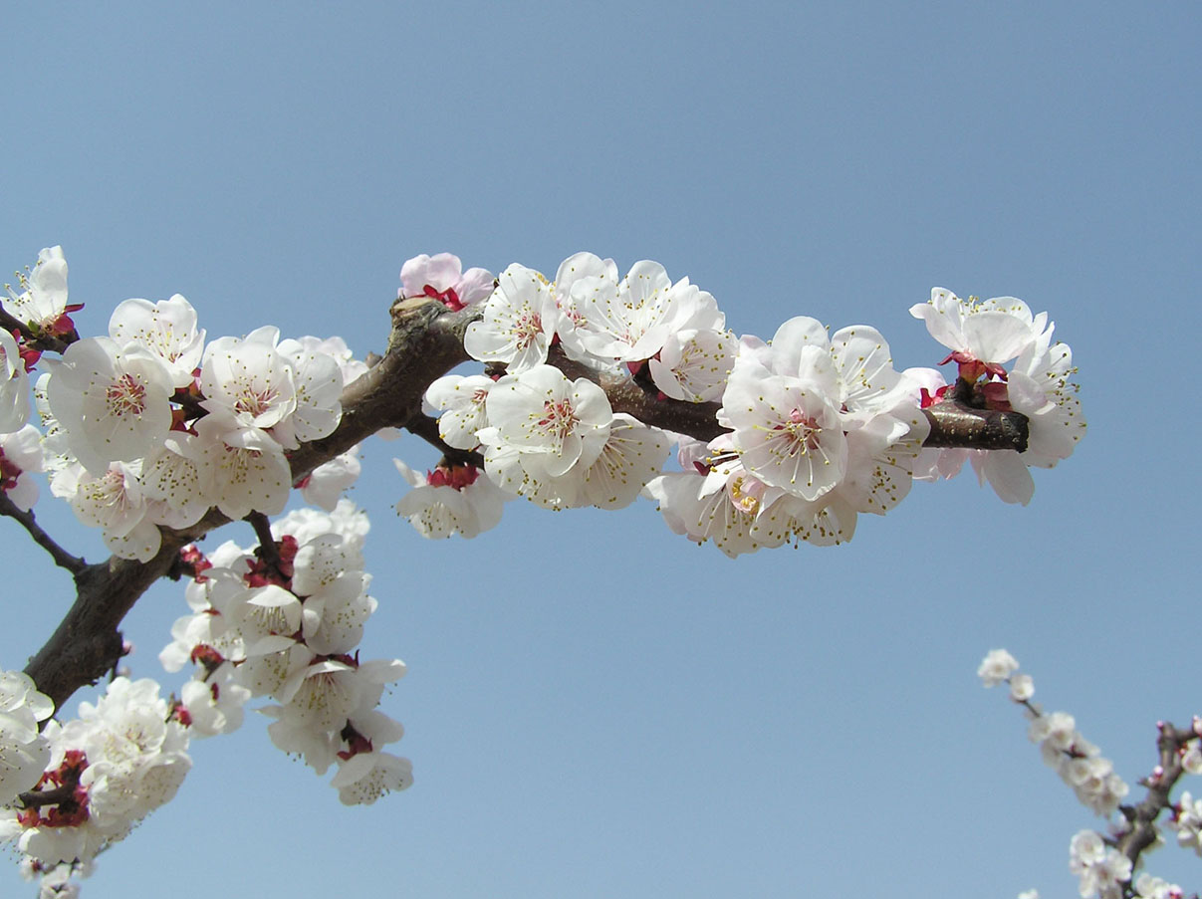
第一朵杏花
（苏教版）四年级语文下册第一组

Slide 2
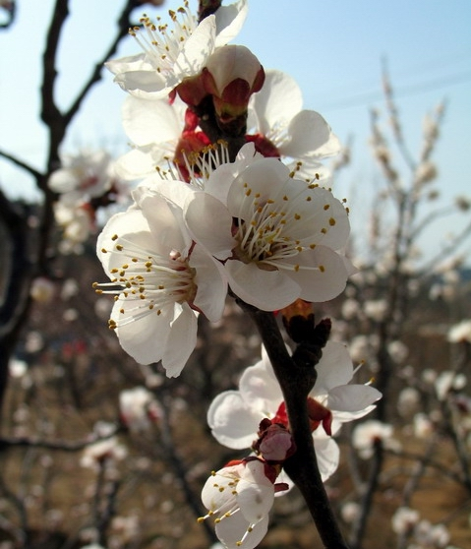

Slide 3
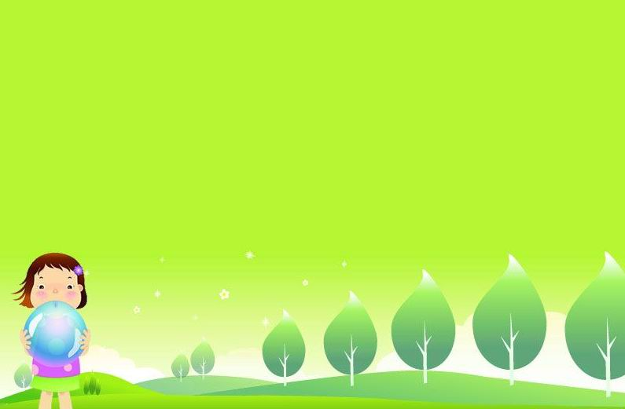
本文内容是描写杏花的吗？
本文是写景还是写人，还是其他？

Slide 4

课文学习
课文朗读
课文分析
生字新词
知识拓展

Slide 5

课文朗读
同学们来读一读！

Slide 6

课文学习
为课文分段，并说说段落大意。
一（1—5）竺可桢要知道第一朵杏花开放的时间，孩子不明白什么原因。
二（6—15）第二年在孩子的帮助下，竺可桢爷爷准确地记下了第一朵杏花开放的时间。
三（16）竺可桢爷爷通过长年精确观察，掌握了气候变化规律。
第一段“弯下腰来”说明了什么？“习惯地问”说明了什么？
“弯下腰来”说明竺爷爷平易近人和蔼可亲。“习惯地问”说明竺可桢在坚持长期物候观测的日子里养成了主动探索，实事求是的科学精神和态度。
从第8小节到第14小节是一段对话。帮他加个提示语。并想想每一句该用什么样的语气读。
窗外一个小孩急切地叫道：“竺爷爷！竺爷爷！”
竺爷爷（ ）地问：“什么事情呀？”
小孩子（ ）地说：“竺爷爷，杏花开啦！”
竺爷爷（ ）地问：“什么时候？”
小孩子（ ）地说：“刚才。”
竺爷爷（ ）地问：“是第一朵吗？”
小孩子（ ）地说：“是。”
奇怪
高兴
激动
自豪
半信半疑
肯定

Slide 7
课文学习
小孩子为什么高兴？竺爷爷为什么高兴？课文中是怎么描写竺爷爷高兴的？
小孩子是为自己终于完成了竺爷爷去年交给的任务而高兴,竺爷爷是为自己终于弄清了第一朵杏花开放的时间而兴奋。
竺爷爷顷刻间象年轻了几十岁,立即兴冲冲地快步走到前院。
第15小节，“郑重地记下”说明了什么？
“郑重”的意思是严肃认真.从“郑重地计下”可以看出竺可桢对科学研究严谨,一丝不苟的态度。
竺爷爷作为一名物侯学家,他的成就是怎么得来的,你找到原因了没有？
“我需要的是精确的时间。搞科学研究，不能使用‘大概’‘也许’这些字眼，也不能用估计和推断代替观察。”即一丝不苟的科学态度。

Slide 8
课文学习
“杏花哪天开放”，为什么一定要知道“第一朵杏花哪天开放的？”第二朵、第三朵为什么不行？
因为第一朵杏花对竺爷爷的研究有用处，他需要的是杏花开放的精确时间，第一朵杏花开放时间就是杏花开放的精确时间，这正如他自己所说的：搞科学研究绝对不能使用“大概、也许”这些字眼，也不能用估计和推断代替观察。
通读全文，归纳本文的主要内容和中心思想。
这篇课文讲述了我国著名科学家竺可桢研究物候学的一个小故事，赞扬了竺可桢一丝不苟的科学态度，说明只有通过精确、细致的观察，才能掌握事物变化的规律。

Slide 9

zhàn
bàn
明媚
绽开
花瓣
zhū
yǎng
gū
一株
仰着
估计
zhǎng
fàn
zhú
zhēn
掌握
泛出
竺可桢

Slide 10
zhòu
gài
规律
吹皱
大概
céng
zhèng
曾经
精确
郑重

Slide 11

竺可桢简介
竺可桢(1890～1974)中国气象学家、地理学家，中国近代气象学的创始人之一。字藕舫，浙江绍兴人。1910年考取我国第二批赴美留学公费生。1918年获美国哈佛大学气象学博士学位，同年回国，从事气象学研究和教学工作。 1949年前，曾任浙江大学校长；1949年后任中国科学院副院长、全国科协副主席、中国地理学会理事长等职。有“品格和学问的伟人”之美誉。
竺可桢长期大范围地依据复杂的古代资料，应用现代的理论和方法，作出了古代气候变化定量分析的重大研究成果。——《中国5000年气候变迁研究》。这项研究无论在深度或广度上，在国际上都是罕见的，深受国内外学术界的推崇。
几十年对大自然的观察，练就了竺可桢一双敏锐的眼睛。他能从千树万枝中发现长出的第一片绿叶，从喧闹的城市噪音中听出第一声蛙鸣，透过空中密如蛛网的电线看到第一只燕子，从春风中辨认出第一丝柳絮……。他把看到的都记录在大自然日记里：“3月12日，北海冰融。”“3月29日，山桃始花。”“4月4日，杏树始花。”“4月15日，紫丁香始花。”“4月20日，燕始见。”“5月1日，柳絮飞。”“5月23日，布谷鸟初鸣”
冰融花放，絮飞鸟来，都是物候学的信号，它们同气候的变化关系十分密切。

Slide 12
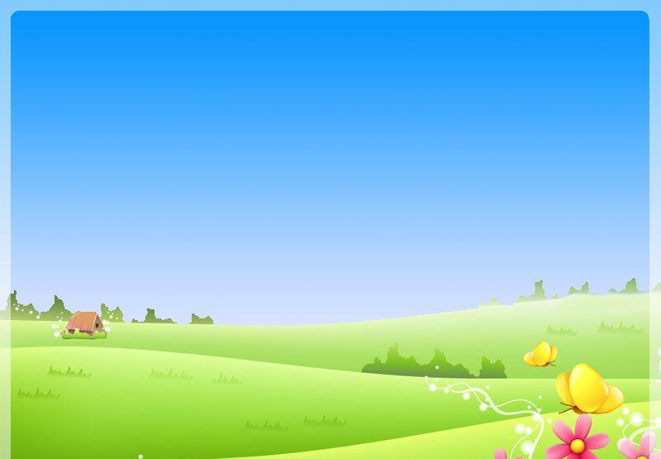
我们应该养成怎样的学习态度？

Slide 13

再见！

